Slide 1
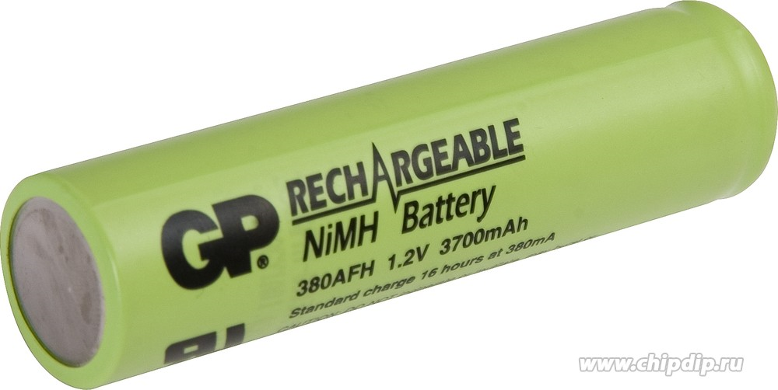
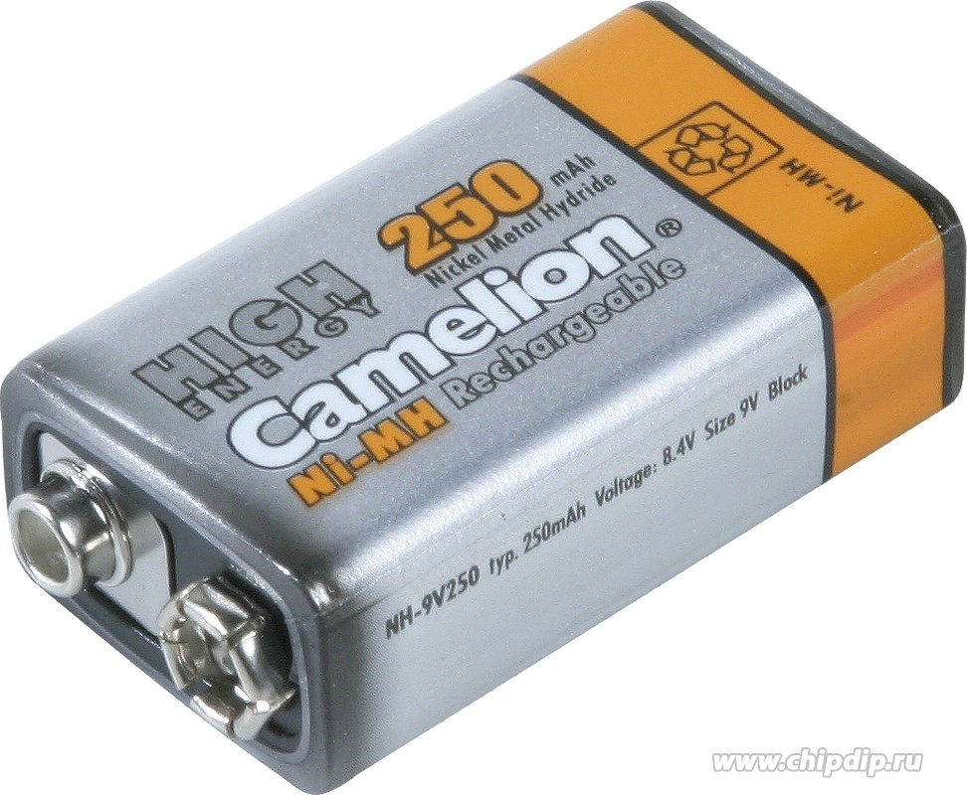
Никель-металлгидридные (Ni-MH) аккумуляторы
Галеева А.К.

